Slide 1


向华为学管理
乔剑

Slide 2
讲师介绍
1、华为公司：产品/版本经理、部门经理
（涉及规划管理、预研管理、产品开发管理、资源部门管理）
期间：华为“由乱到治”，从1800人到2-3万人，销售规模从27亿->317
亿(->4000亿)
2、宇龙酷派：港交所上市，研发管理部副总监
07年12亿->14年249亿，研发500->3000人
3、英飞拓公司：深交所上市，公司副总兼研发中心总监
下属：500
4、广东艾科公司：公司副总兼研发中心总监
5、研发管理咨询培训师
2

Slide 3

目录
一、华为发展历程
二、华为成功要素分享
三、华为理念及经营战略
四、华为管理的持续改进和提升
五、华为发展历程借鉴
3

Slide 4
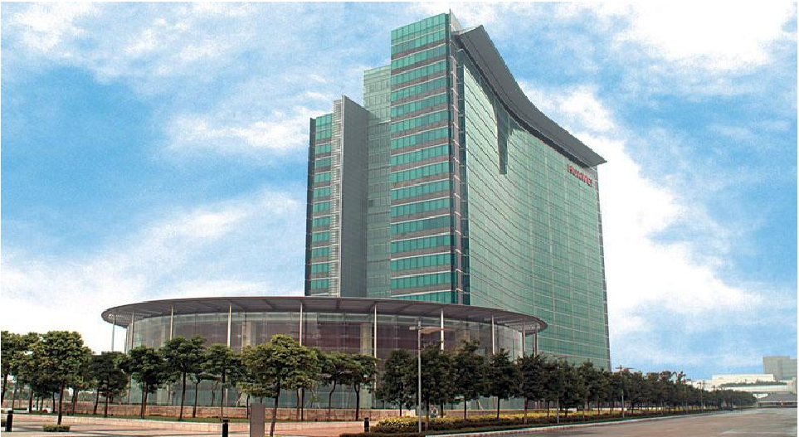
华为现状
华为深圳研发中心F1外景

Slide 5
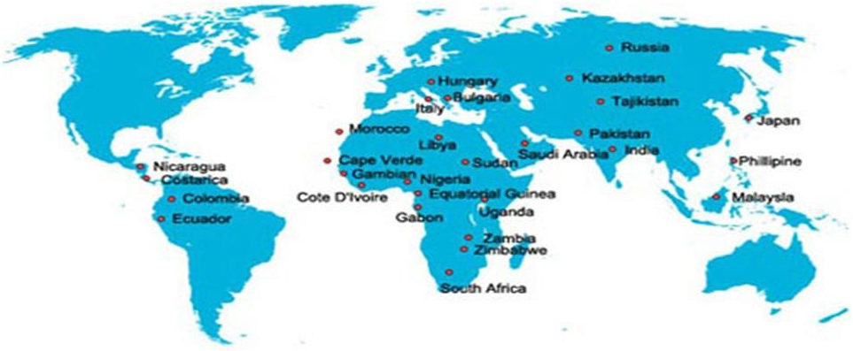
华为公司是全球领先的电信解决方案供应商
• 建立了端到端的优势,在电信网络基础设施、应用及软件、职业
服务和设备,综合优势,尤其在有线、无线和IP技术。
• 在同行业中处于领先的地位。
• 华为产品和解决方案已经部署在100多个国家,服务45世界
Top50电信运营商,以及世界上三分之一的人口（2billion ）

Slide 6


华为业务高速发展
持续有效增长，过去5年收入复合增长率达到12%
销售收入
主营业务利润
CNY亿
1825
2010
3950
2015
342
2014
2882
2014
2390
2013
318
2010
291
2013
2039
2011
2202
2012
188
2011
207
2012
2012年
253
2013年
239
2014年
337
2015年Q1Q2
255
纳税额

Slide 7
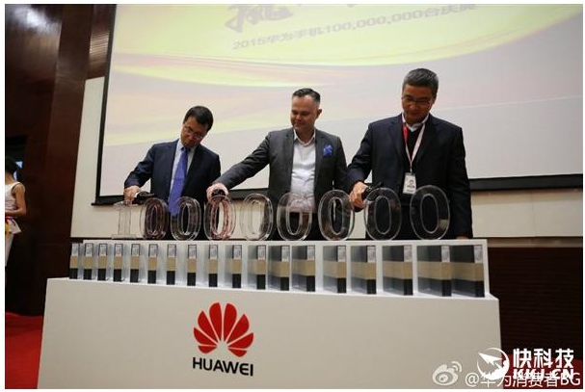
华为营销规模高速发展

Slide 8
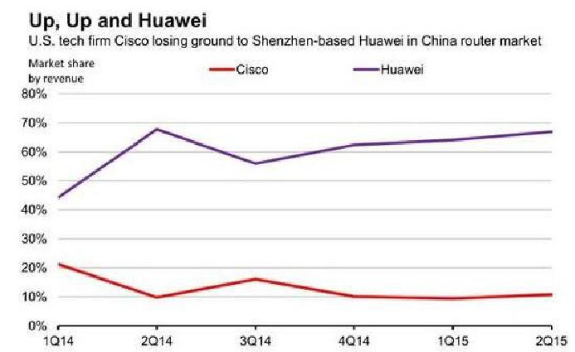
华为Cisco路由器的中国市场份额
8

Slide 9

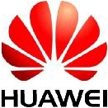
华为发展简要历程
•
•
•
•
•
•
•
•
1987年9月华为注册成立
1988年正式成立,代理香港鸿联公司专用小交换机。
1992年开始研发和发射农村数字交换的解决方案。
1997年发射无线GSM-based解决方案。
1999年建立研发中心印度班加罗尔里
2000年建立研发中心,斯德哥尔摩,瑞典。
2004年建立合资企业西门子开发td - scdma的解决方案
2005年国内销售订购超过国际合约第一次?选择作为首选
电信设备供应商以及标志全球框架协议,?选择沃达丰作为
首选为网络(21CN)供应商英国电信(BT)提供的服务网络访
问(MSAN)部件和光传输设备
• 上海2006年建立联合研发中心与摩托罗拉发展UMTS技术

Slide 10
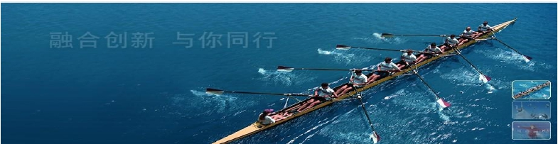
华为发展简要历程
• 2008年被美国《商业周刊》为一体的的世界最具影响力
的公司，第一个大型商业部署UMTS / HSPA在北美,为
TELUS和加拿大第一申请人受(世界知识产权组织国际知
识产权组织的专利合作条约PCT),(2008年出版的1,737
应用下,占10%的专利全球。
• 2009 年无线接入市场全球份额第二，向TeliaSonera成
功交付全球首个LTE / EPC商用网络，率先发布从路由器
到传输系统端到端的100G解决方案
• 2010年，华为以年销售额218.21亿美元，首次入围美国
《财富》杂志世界500强，排名第397位，净利润达
26.72亿美元。

Slide 11
任正非论华为是否成功
什么是成功? 经九死一生还能好好地活着，
这才是真正的成功。华为没有成功,只是在成
长。
——任正非

Slide 12
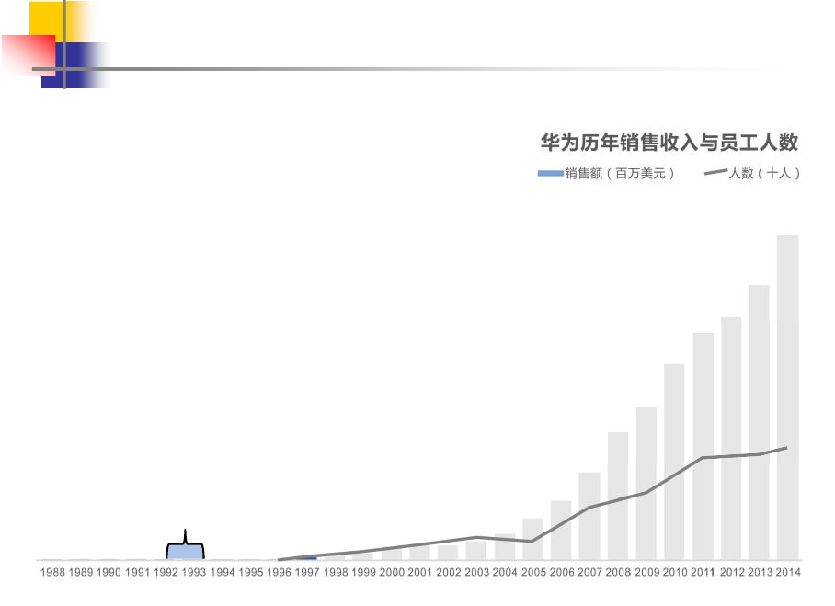
第一阶段：1988-1997，野蛮式生长
Ø 活力与混乱并存;
Ø 粗放式高速成长;
Ø 个人英雄文化,“海盗式”财富创造、分配与权力分配机制;
Ø 主义多元、山头林立；
12

Slide 13
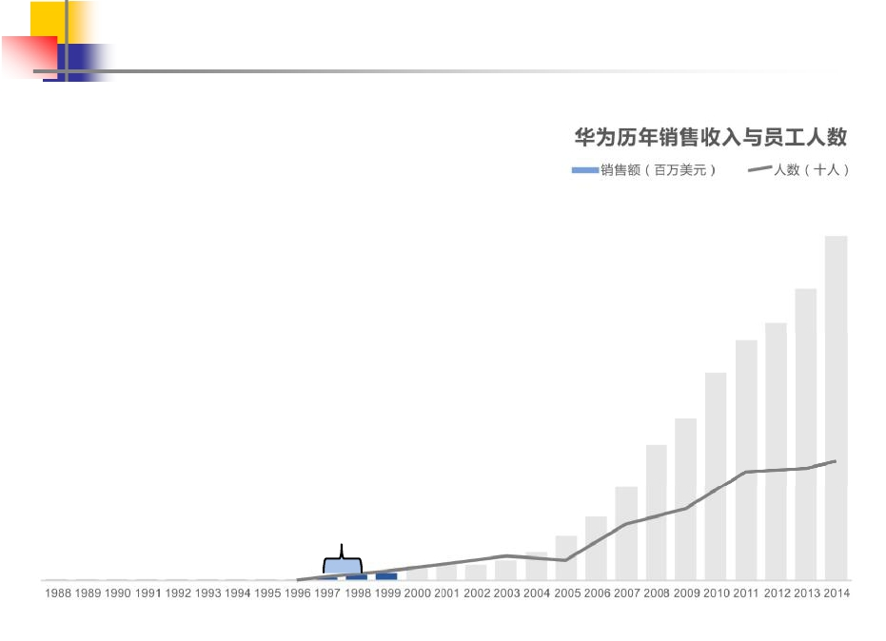
第二阶段：1996-1999，统一思想,凝聚共识
Ø 基本法、市场部大辞职
Ø 初次顶层设计
Ø 初级价值观:实现顾客梦想——从技术驱动到客户驱动
Ø 价值创造主体:货币资本与劳动资本(含企业家贡献)
Ø 定位与聚焦:通信制造，把每年收入的10-12%投入研发
Ø “兵为将用”而非“兵为将有”，干部能上能下,可左可右；
Ø 不迁就有功者——契约观而非人情观
13

Slide 14
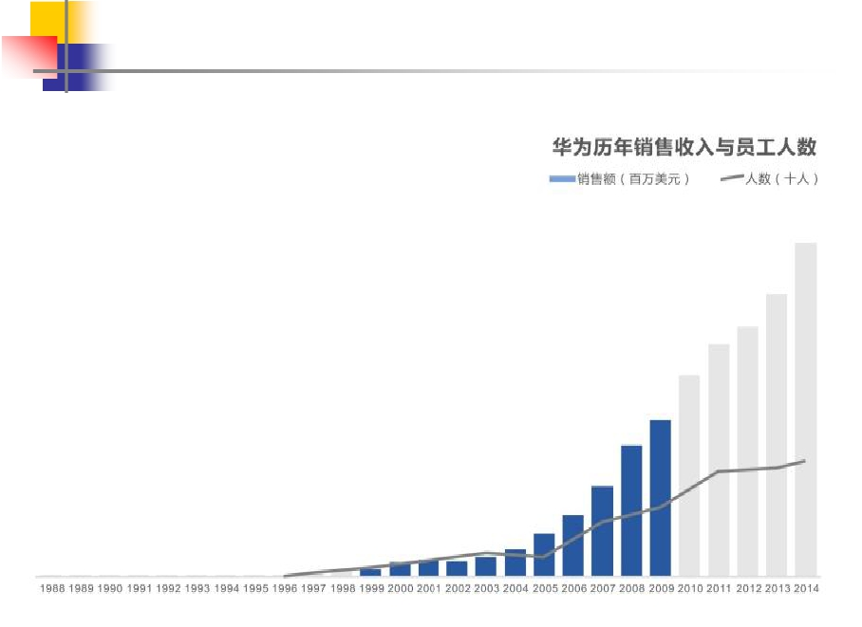
第三阶段：1999-2009，穿美国鞋
Ø IBM代表着经典的美国式 现代管理:理性主义、
组织力量、规则至上;
Ø 一切以事实和数据为基础, 强调控制、效率和
秩序;
Ø 端到端的流程文化与作业方式;
Ø 管理从定性走向定量:基于数据、事实和理性
分析的实时管理;
14

Slide 15
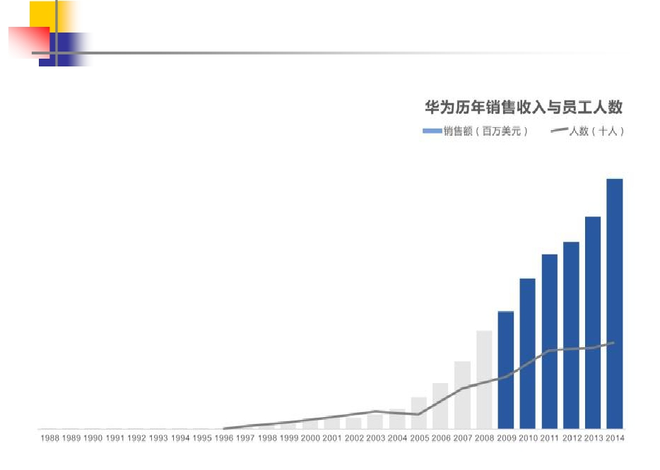
第四阶段：2009—，让听得见炮声的人呼唤炮火
Ø 大企业的通弊:价值观的变形与扭曲
Ø 中央集权模式:决策链条过长、 客户响应速度趋缓;
Ø 谁决定你的奖金、配股、涨薪 与升迁?关于“胡志明小道” ;
Ø 管理过度化与成本控制过度化;
Ø 活力是组织之魂;
15

Slide 16
目录
一、华为发展历程
二、华为成功要素分享
三、华为理念及经营战略
四、华为管理的持续改进和提升
五、华为发展历程借鉴
16

Slide 17
华为成功的任正非个人要素
u ……
u 战略判断力
u ……
u 魄力

Slide 18
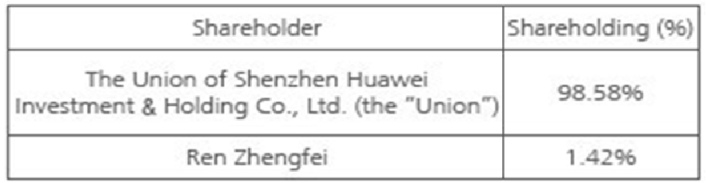
华为股份
• 2009年12月31日的股东及其各自的华为股份如下

Slide 19
人才策略
u 掠夺性人才招聘
u “震撼式”人才政策
u 财散人聚之难

Slide 20
战略判断
移动行业发展
面对小米之“战略定力”

Slide 21
战略执行
u
u
u
u
u
战略意识的统一及持续
华为大会
华为基本法
……
……

Slide 22
战略意识的统一及持续
u
u
u
u
u
……
自我批评
……
……
基本法学习

Slide 23
战略决定成功形态
u
日本管理模式
ü
ü
日本质量冠绝全球
日本创新明显不如美国
u
美国管理模式
ü
美国创新能力冠绝全球

Slide 24
战略决定成功形态
u
联想低成本战略、买入扩张
u
华为持续研发重投入战略
ü
ü
在技术方面比肩欧美
利润方面远超同行

Slide 25
持续研发重投入及专利
2014年，华为研发经费400亿，2015年，华为研发经费预计500亿！最近十年，
华为研发经费累计达1900亿人民币，
2015年，台湾科技前五名：
u
u
ü
ü
台积电研发费568亿台币，富士康研发费489亿台币，联发科研发费433
亿台币，台联电研发费137亿台币，纬创研发费134亿台币。
总计合370亿人民币
u
u
如果华为在日本，仅次于丰田，排第二；远超索尼的50亿美元。
如果华为在德国，仅次于大众，排第二；远超西门子的55亿美元！

Slide 26
持续研发重投入及专利
拥有了4.9万项专利技术
u
ü
其中有4成是国际标准组织或欧美国家的专利。
u
u
在100多家各种标准组织中担任主席、副主席、董事、各子工作组
组长、报告人、技术编辑等职务至少90个。
2016年华为向苹果公司许可专利769件，苹果公司向华为许可专利
98件。
ü
业内估算苹果2016年向华为支付的费用在上亿美元量级。

Slide 27
组织平台
u
华为离职员工创业之难
ü
ü
在华为签单之易
个人创业签单之难
u
特色组织
ü
ü
ü
专家池
铁三角
周边锻炼

Slide 28
客户服务
u
u
u
麦加朝圣通信保障
奥运通信保障
汶川地震通信保障
u
u
不计成本服务
前后方打通

Slide 29
目录
一、华为发展历程
二、华为成功要素分享
三、华为理念及经营战略
四、华为管理的持续改进和提升
五、华为发展历程借鉴
29

Slide 30
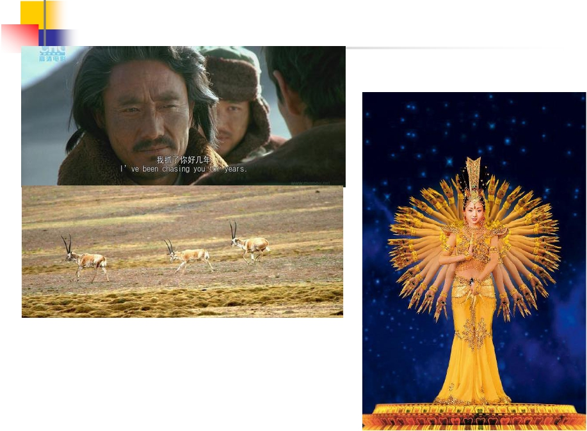
华为文化是什么？
力出一孔，利出一孔
“有人问我，华为文化形象描述一下是什么？
我想了半天讲不出来。这次，我看了《可可西
里》的电影，以及残疾人表演的《千手观音》
，我想他们的精神就叫华为文化吧！”
任总

Slide 31
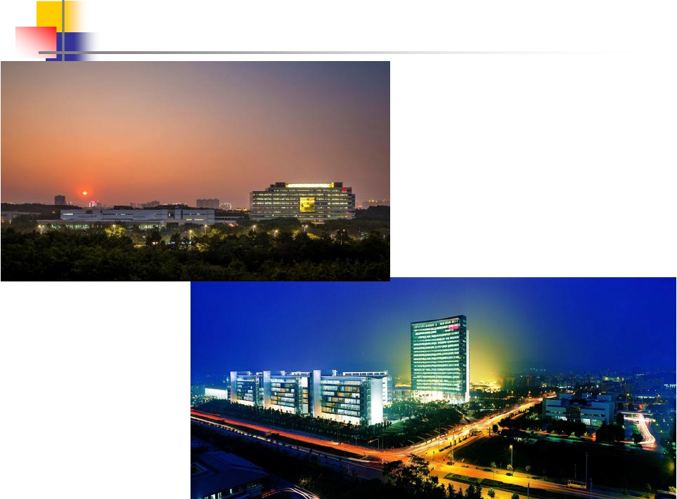
华为式“震撼”
坂田华为基地夜景

Slide 32
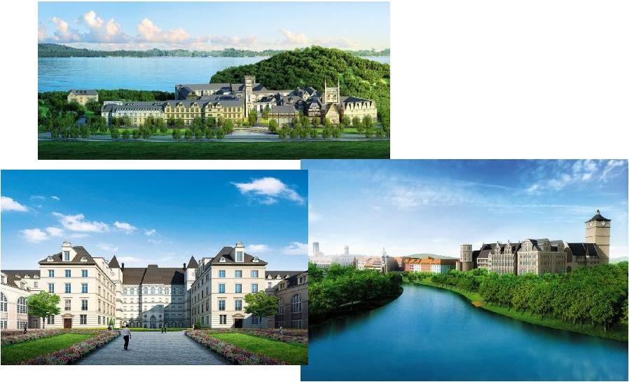
华为式“震撼”
松山湖华为基地

Slide 33
震撼的盛会
u
u
u
u
深大元平体育馆
深圳市体育场
走向亚非拉
元旦晚会

Slide 34
震撼的行为
u
2003年ITU展会
–
租下505平方米展台
u
u
华为展厅
华为接待流程
–
邀请客户到华为参观
u
-------

Slide 35
组织文化
u
u
u
u
胜则举杯相庆，败则拼死相救
强化组织能力
奋斗者文化
危机意识

Slide 36
战功论
u本科先来，做领导；
u研究生后来，最多是小领导；
u读完博士，等着当小兵
u四野
u…….

Slide 37
华为战略原则
u
u
u
农村包围城市
压强原则
不能向宗教一样崇拜技术

Slide 38
华为管理原则
u 铁三角
u 班长战争
u 让听到炮声的人呼唤炮火
u 管理的灰度

Slide 39
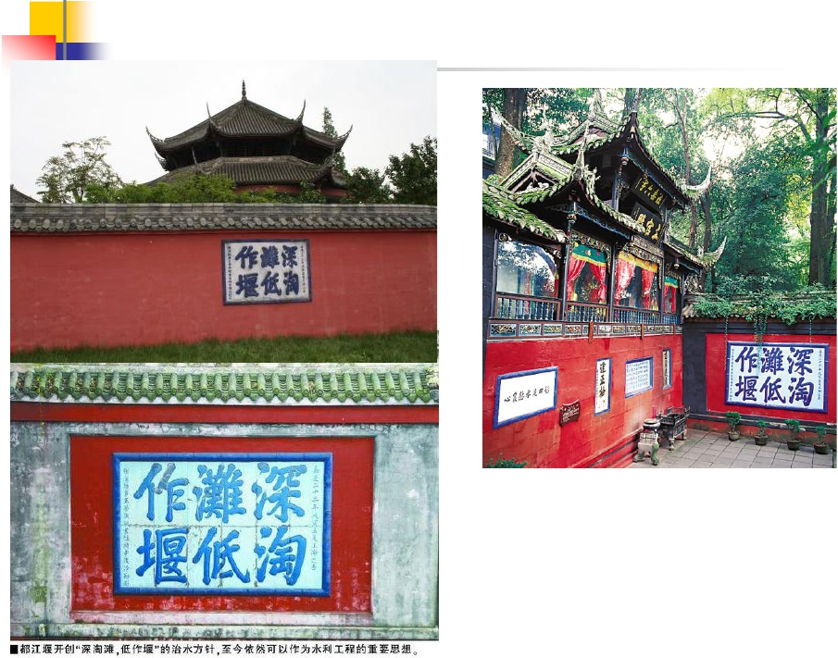
深淘滩低作堰
39

Slide 40
战略定力
u
u
弯道超车
战略定力
ü
2014，面对小米

Slide 41
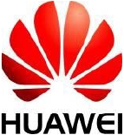
愿景 & 使命
愿景
丰富人们的沟通和生活
使命
聚焦客户关注的挑战和压力，提供有竞争力的通信解决方案和服务
，持续为客户创造最大价值

Slide 42
华为核心价值观
成就客户
艰苦奋斗
自我批判
开放进取
至诚守信
团队合作

Slide 43
艰苦奋斗
华为超越竞争对手全部秘密，是华为由胜利走
向更大胜利的‘三个根本保障’：
ü
ü
ü
以客户为中心，
以奋斗者为本，
……

Slide 44
不让雷锋吃亏的理念
奋斗就是付出，付出了才会有回报。多年
来我们秉承不让雷锋吃亏的理念，建立了
一套基本合理的评价机制，并基于评价给
予激励回报。
……..
u

Slide 45
目录
一、华为发展历程
二、华为成功要素分享
三、华为理念及经营战略
四、华为管理的持续改进和提升
五、华为发展历程借鉴
45

Slide 46
早期华为遇到的问题
p
不真正关注客户需求（“我们按照市场部提出的要求开发产品”“技术创
新”）
p
p
p
p
p
“各人自扫门前雪”(“你们的事情，而不是我们的事情…”)
签字审批手续繁杂，没完没了地转来转去，造成机构臃肿
决策不规范，或者决策不当(踢皮球,嗓门或权力大的人进行决策)
协调沟通困难，各执己见(每个部门都认为自己是正确的）
关注所谓的部门利益，而不是公司产品的整体表现（在部门中表现好的人不
一定对产品或公司好)
p
…

Slide 47
向IBM学习
IPD--集成产品开发（Integrated Product Development）是一套产品开发的
q
模式、理念与方法。
q
IPD的思想出现在80年代，IBM将之整理提升，并形成了独特的集成产品开发体
系。
q
IBM公司在90年代初期遇到了严重的财政困难，销售收入停止增长，利润急剧
下降。经过分析，IBM发现在研发费用、研发损失费用和产品上市时间等几个方面
远远落后于业界最佳。
q
为减少50%的研发费用和50%的上市时间，IBM开始实施IPD。
15%
研发费用 (E/R %)
30%
研发花费损失
12
25
10%
20%
E/R%
占总研发费用的百分比
5%
6
12.2
10%
3.3
0%
47
业界最佳
IBM
0%
业界最佳
行业中等值
IBM

Slide 48
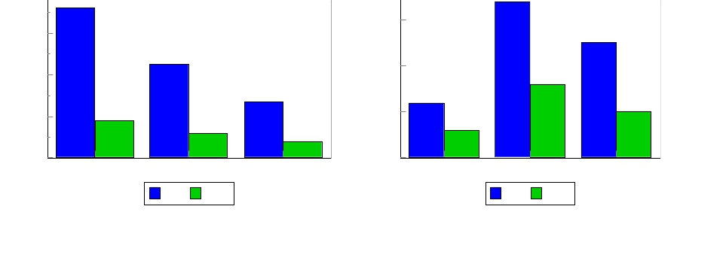
IPD的实施效果
1996年IBM对IPD的实施效果进行了总结：
降低上市时间
研发费用
新平台
%
月份
80
60
40
20
0
40
30
20
10
0
高端
中等复杂度
'93
当前
低端
花费 / 收入
花费 / 总利润
'93
当前
放弃项目的花费
48

Slide 49
IPD的实施效果
华为通过引进IPD后（1999年开始导入IPD，2003年的统计）：
q
q
q
q
产品开发周期下降了40%；
人均研发收入由100万增加到400万；
平台和模块共享达到50%；
形成了基于市场的创新体系。
49

Slide 50
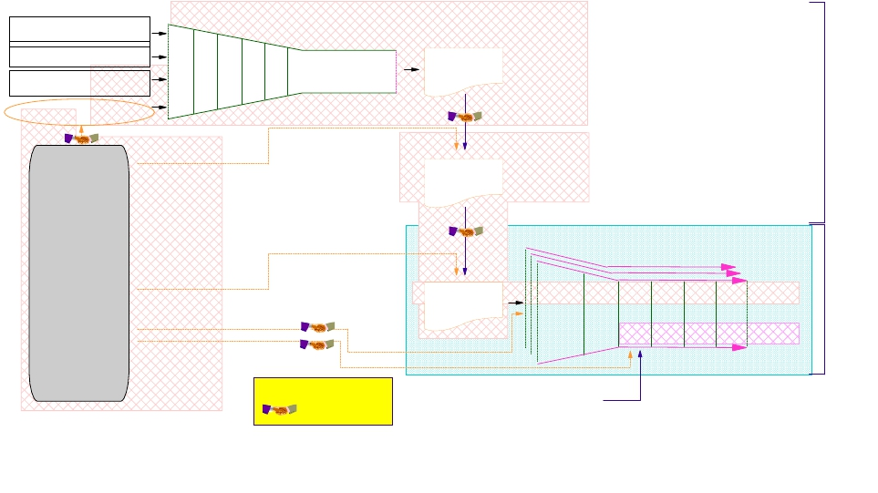
研发管理概览
公司商业战略
公司历史数据
技术
市场管理流程
业务计划管理
&绩效评估
产
品
线
级
市场评估
机会点分析
业务计划
市场细分
制定业务计划
整合业务计划
客户意愿
市场需求
路标
产品开发流程
产
品
级
Charter
PDT
PCR
（流程、方法、工具）
Offering Requirements
（产品包需求）
紧急产品需求
需求管理
概念
计划
开发
验证
发布
生命周期
图标
跨流程间的关键
结合点
其它事件触
发的 PCR
50

Slide 51
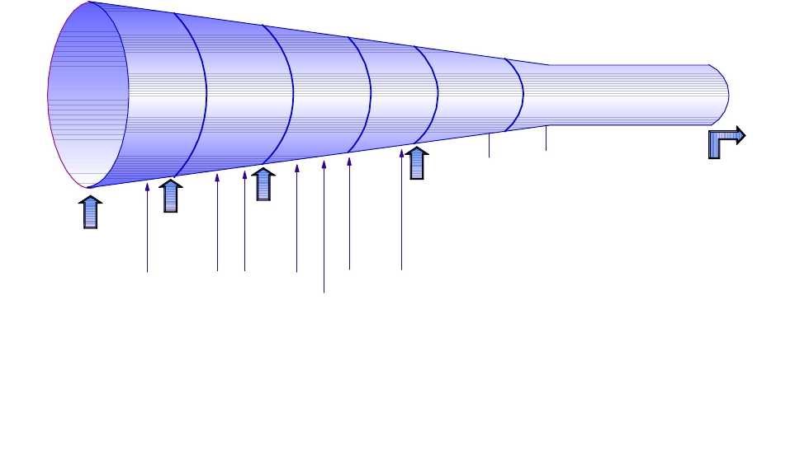
产品开发管理体系浏览
概念
计划
开发
验证
发布
生命周期管理
发布
GA
生命终止
可获得性
DCP
计划
DCP
概念DCP
DCP
产品开发任
务书
TR1
TR2 TR3
TR4
TR5
TR6
TR4A
整个产品开发流程中，有七个技术评审点（TR:Technical Review），
四个决策评审点(DCP:Decision Control Point)，一个发布点，一个GA点。
51

Slide 52

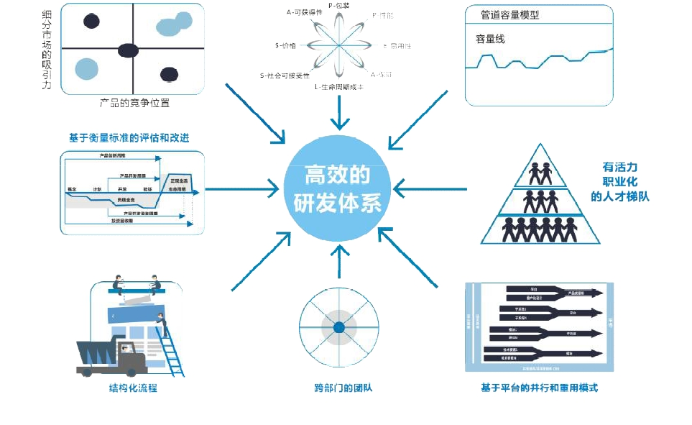
IPD集成了多个优秀实践
52

Slide 53
华为持续通过咨询提升
华为行政接待
国内优秀企业借助业务关系专程学习
BCG全球行政咨询
u
u
u

Slide 54

目录
一、华为发展历程
二、华为成功要素分享
三、华为理念及经营战略
四、华为管理的持续改进和提升
五、华为发展历程借鉴
54

Slide 55

研讨：
向华为学什么？
提示：将讨论结果写在海报纸上，选一名代表发表。

Slide 56
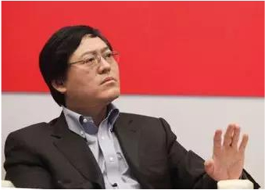
联想海尔之路
q5月26日，联想发布2015年财报，净
亏1.28亿美金（折合人民币8.4亿），
而去年同期为盈利8.29亿！而全年营
收增长停滞，减少了3%。
q“打工皇帝”杨元庆：奖金我不要了
q2015年华为销售收入3950元人民币(608亿美元)，增37%，净利润
369亿人民币(57亿美元)，增33%。
q运营商业务收入2323亿元，同比增长21%;
q企业业务收入276亿元，同比增长44%;
q消费者业务收入1291亿元，同比增长73%
56

Slide 57
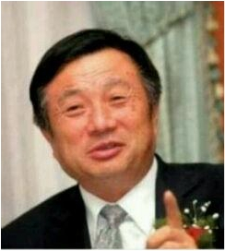
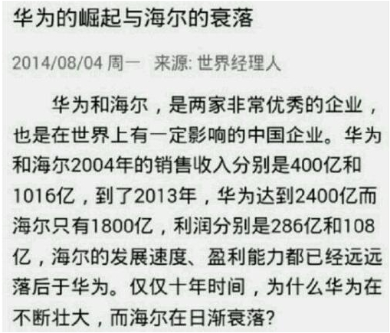
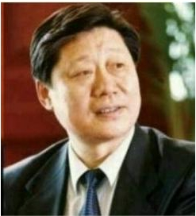
联想海尔之路
57

Slide 58
研发之难
Motorola
Nokia
Lucent
三十年河东，
三十年河西！
Nortel
华为
新浪
Sohu
BAT
小米
58

Slide 59
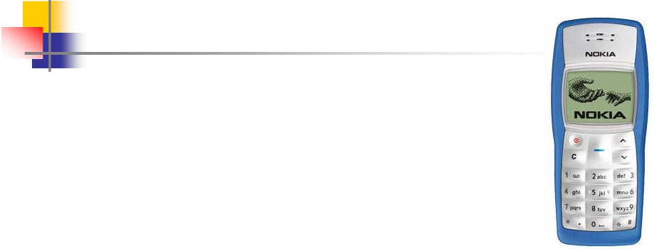
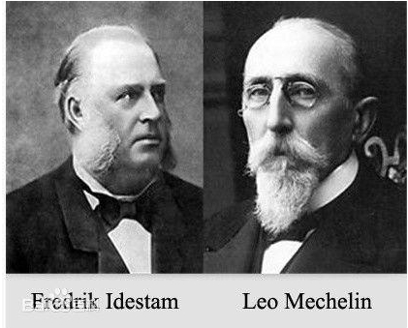
Nokia
1865年芬兰采矿工程师弗雷德里克•艾德斯坦
（FredrikIdestam）创立木浆厂。1871年重组
为“NokiaAB”。
1990年代，因涉及产业过多而濒临破产，诺基
亚只保留下电子部门。
1996年诺基亚手机连续15年占据手机市场份额
第一的位置，并且推出了Symbian和MeeGo的智
能手机。
2003年，诺基亚1100在全球已累计销售2亿台。
2009年诺基亚公司手机发货量约4.318亿部。
诺基亚
1100
59

Slide 60

Nokia
2010年Q2，诺基亚在移动终端市场的份额约为35.0%，领先当时其他手机
市场占有率20.6%。
2013年微软收购诺基亚手机业务部门。
2016年4月6日，诺基亚称将启动全球裁员计划，裁员幅度达14%，裁员总
数大约在1-1.5万人，裁员将在2018年年底前完成，涉及近30个国家。
60

Slide 61
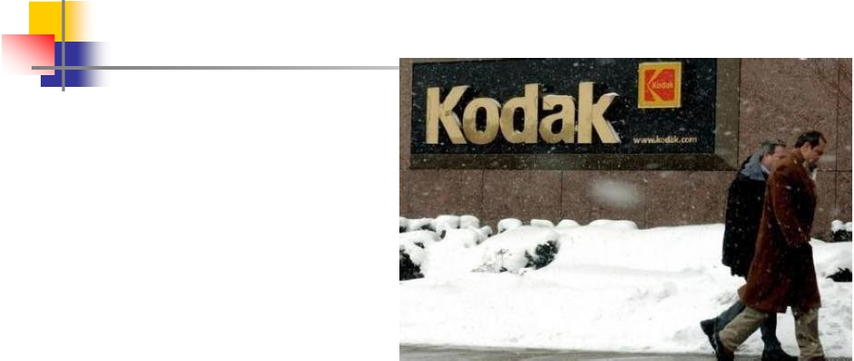
Kodak
1880年，银行职员乔治伊士曼利
用自己专利技术批量生产摄影干
版，翌年与商人斯特朗合伙成立
伊士曼干版公司，即柯达前身。
1883年，伊士曼发明了胶卷，摄
影行业发生了革命性的变化。
1896年，柯达公司成为在希腊雅
典举行的第一届现代奥林匹克运
动会主要赞助商。
1930年，伊士曼柯达公司被列入道琼斯工业股票平均价格指数，并维系了
74年之久。
1969年，柯达胶片被用于阿波罗11号月球探测任务。
1975年，柯达率先制造出数码相机
1976年，柯达在美国胶卷市场份额达90%，相机销售市场份额达85%。
1981年，柯达公司的销售额冲破100亿美元。
61

Slide 62

My God， 这是什么样的世界？
My God， 这是什么样的世界？
62

Slide 63
华为研发战略选择
80年代末90年代初
•
•
•
•
全国有上千家通信代理类似的公司，仅深圳就有数百家
华为选择了投入研发
不少企业进入房地产
联想选择低成本及购买扩张
63

Slide 64
小米的威胁
u
小米快速崛起
u
吴鹰-UT斯达康
u
战略定力

Slide 65
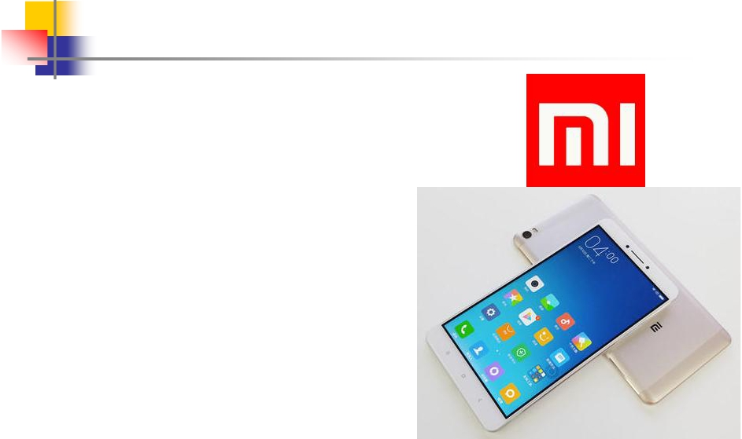
My God， 这是什么样的世界？
媒体曝出：2016年小米手机将出现首次年度业
绩下滑，而富士康集团帮小米代工的智能型手
机发货量将比去年减少10％，同样为小米代工
厂的英业达集团，下半年的小米手机订单也减
少。”
这是什么情况， “小米Max”大屏手机，不是
誓与苹果相比肩吗？而且他们还保持着新品的
更新频率。
有人称，“小米Max”的确缺少创新，你说苹果一个Plus已经被吐槽大了，你又
出了个比它还大的，手小的人拿不住啊，这样的产品受众面就变小了，
65
小
米
抄
袭
的
风
格
还
要
延
续
多
久

Slide 66
研讨与演练一：
结合中国企业实际情况，研讨：
◆
◆
有什么感悟？中国企业可以在哪些方面借鉴？
如何评价某汽车电子企业A\B的思路？
◆
选派代表分享讨论结果。
66

Slide 67
蓝海战略与中国企业的机遇与突破
中国企业都喜欢跟风，但不愿意下功夫
•
•
•
寻找所谓的蓝海
最后导致价格战等恶性竞争，更难以持久，很难做成百年
老店，
根本上说，大大增加了企业的风险。
67

Slide 68
蓝海战略与中国企业的机遇与突破
真正的蓝海战略：创造蓝海
68

Slide 69
研发之难
u
u
u
研发管理之难
人才建设之难
人才激励之难

Slide 70
研发投入的之易
u
u
研发就是种菜
研发管理模式的成功

Slide 71
再研讨：
向华为学什么？
如果从华为有所借鉴，贵公司下一步重要措施应该是什么？
提示：将讨论结果写在海报纸上，选一名代表发表。

Slide 72
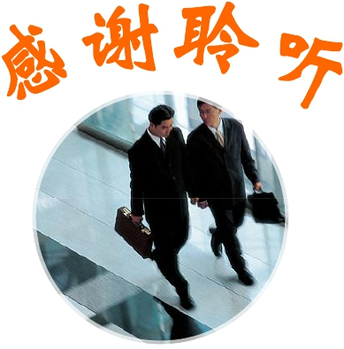

72

